Slide 1
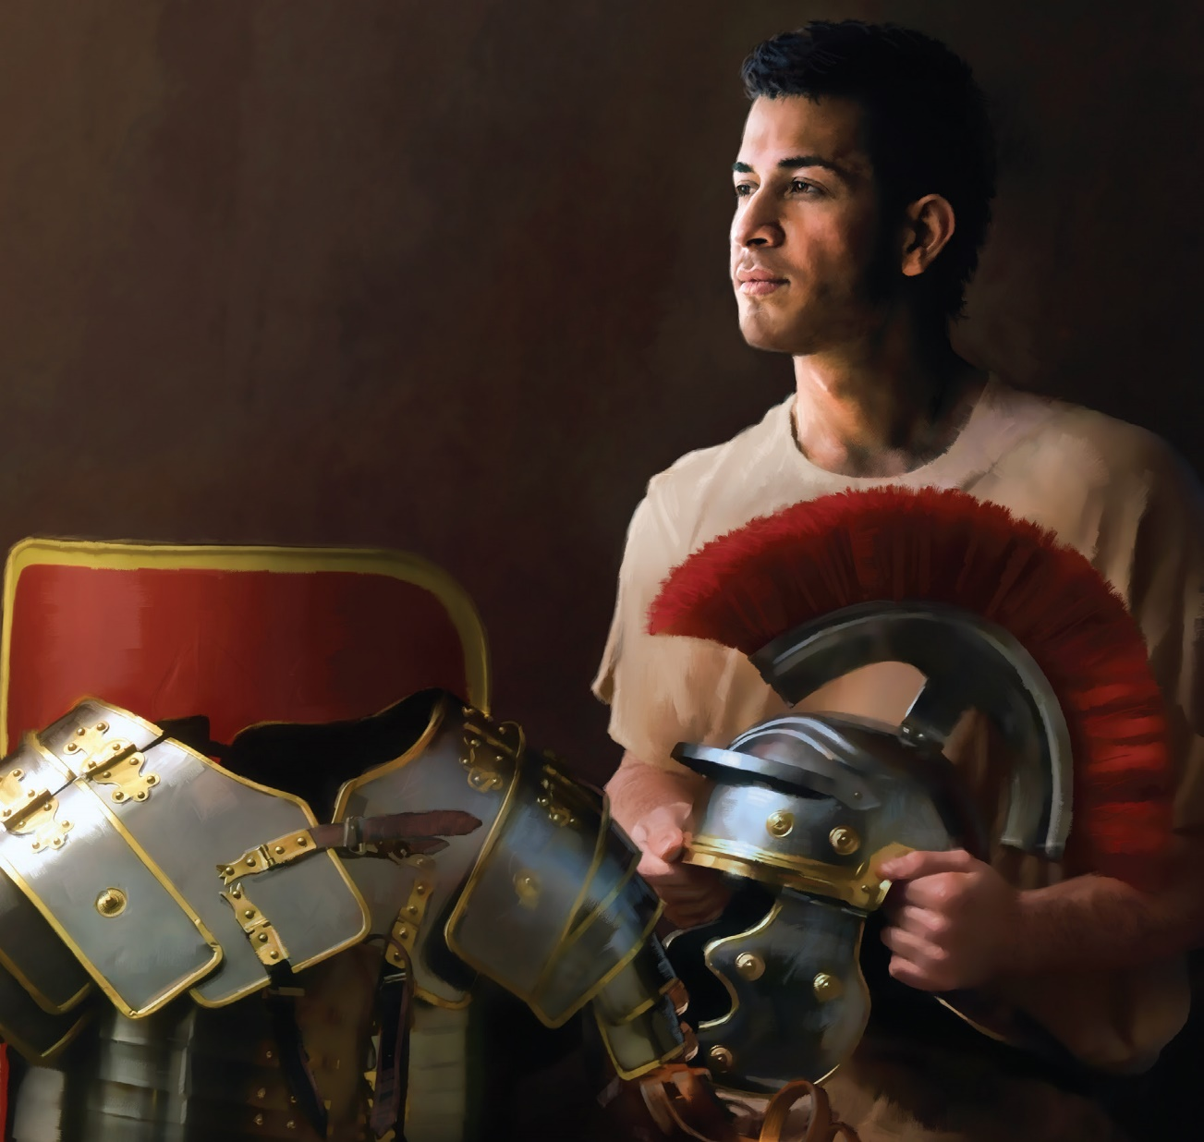
Lesson 14 for September 30, 2023
စိတ်နှလုံးတွင်းမှ
ဧဖက်သြဝါဒစာ

Slide 2
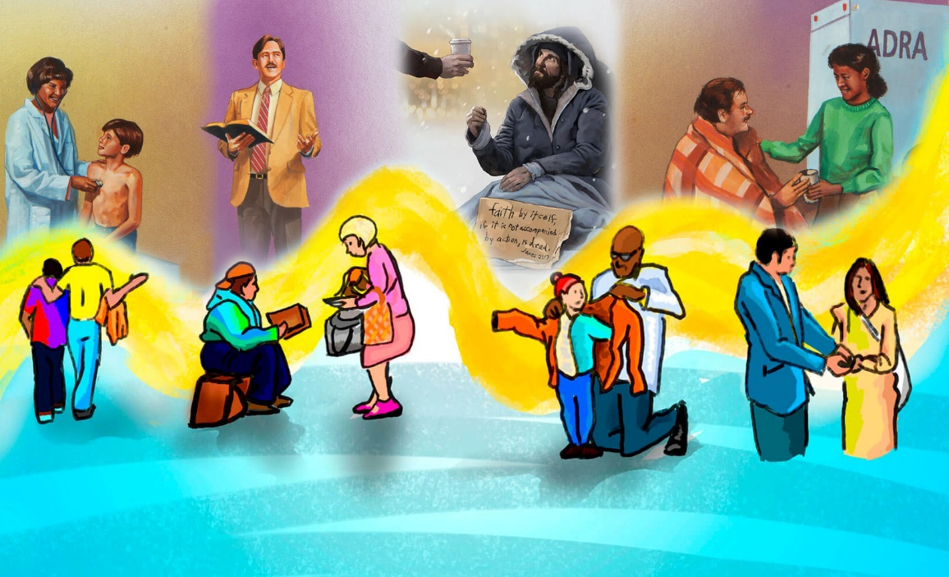
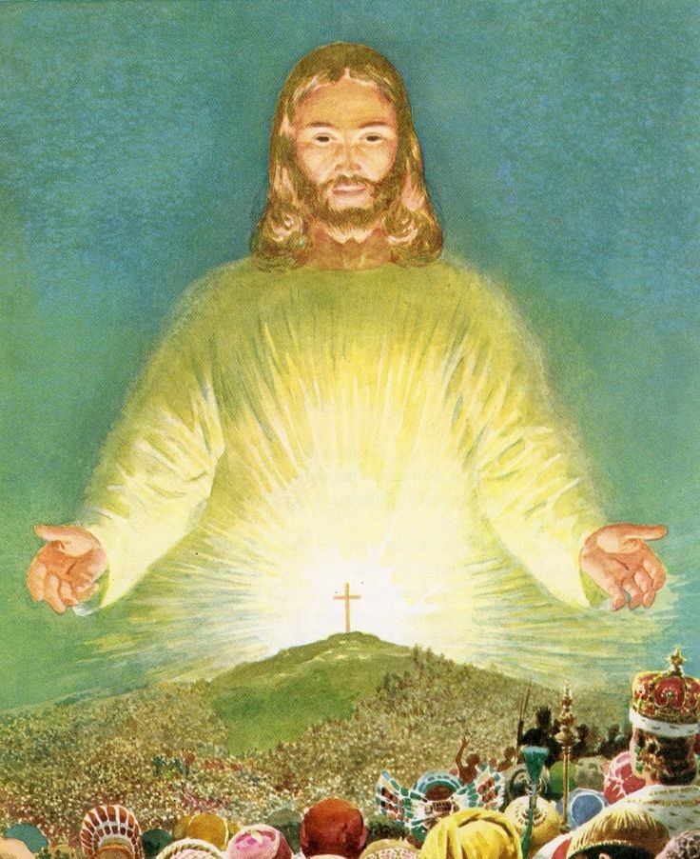
ယုံကြည်သောအားဖြင့်ကျေးဇူးတော်ကြောင့်ကယ်တင်ခြင်းသို့ ရောက်ရ၏။ကိုယ်အလိုအလျာက်ရောက်သည်မဟုတ်။ဘုရားသခင်သနားတော်မူရာဖြစ်သတည်း။ကိုယ်ကုသိုလ်ကြောင့်ကယ်တင်တော်မူခြင်းသို့ရောက်သည်မဟုတ်။သို့ဖြစ်၍အဘယ်သူမျှဝါကြွားစရာအခွင့်မရှိ။အဘယ်ကြောင့်နည်းဟူမူကား၊ငါတို့သည်ကောင်းသောအကျင့်တို့ကိုကျင့်ရမည်အကြောင်း၊ယေရှုခရစ်၌ဦပပြင်၍ဖန်ဆင်းတော်မူရာဖြစ်ကြ၏။ထိုကောင်းသောအကျင့်တို့၌ငါတို့သည်ကျင်လည်ရမည်အကြောင်း၊ဘုရားသခင်သည်ငါတို့ကိုပြင်ဆင်တော်မူနှင့်ပြီ။

Slide 3
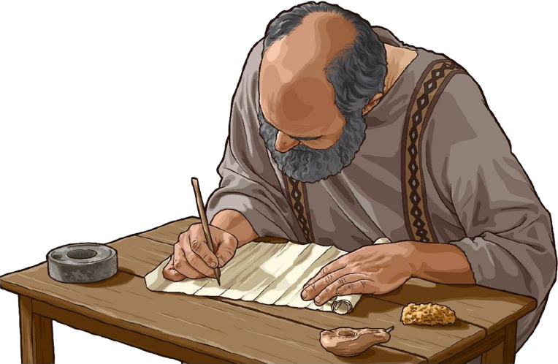
အေဒီ၆၂တွင်ပေါလုသည်ရောမမြို့၌ချုပ်နှောင်ထားရာမှဧဖက်မြို့၌ယုံကြည်သူများထံစာရေးရန်ဆုံးဖြတ်ခဲ့သည်။သူတို့နဲ့ဘာအကြောင်းတွေပြောမလဲ။ !ခရစ်တော်!
သန့်ရှင်းသောဝိညာဉ်တော်၏မှုတ်သွင်းမှုဖြင့်၊တမန်တော်ပေါလုသည်ခရစ်တော် အားဖြင့်ကျွန်ုပ်တို့အားကောင်းချီးများ၊ကျေးဇူးတော်၊စည်းလုံးမှု၊အသက်တာ
သစ်ရရှိစေသည်ကိုသတိပေးသည်
၊
ပေါလုသည်ကျွန်ုပ်တို့၏မကောင်းမှုကိုတွန်းလှန်ရန်လိုအပ်သောလက် နက်စုံကိုယူဆောင်ရန်တိုက်တွန်းခြင်းဖြင့်သူ၏စာကိုနိဂုံးချုပ်ခဲ့သည်။
Ephesians 1
Ephesians 2
Ephesians 3
Ephesians 4
Ephesians 5
Ephesians 6
ခရစ်တော်၌ လက်ဆောင်များ
နံရံများကို ဖြိုဖျက်သော ကျေးဇူးတော်
ခရစ်တော်၏နက်နဲသောအရာ
စည်းလုံးမှုနှင့် ဘဝသစ်
ချစ်ခြင်းမေတ္တာ၌ လျှောက်လှမ်း ခြင်း။
တိုက်ပွဲအတွက် လက်နက်

Slide 4
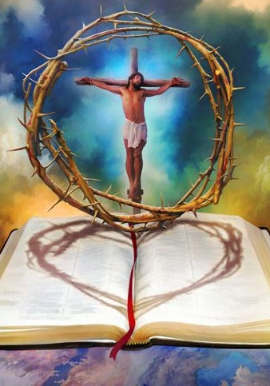
Ephesians 1: ခရစ်တော်၌လက်ဆောင်များ
ရှင်ပေါလုသည်“လောကမတည်မငြိမ်မှီ”မှကယ်တင်ခြင်းအစီအစဥ်အကျဉ်းချုပ်(ဧဖက် ၁:၄)မှ“ရရှိသောဥစ္စာကိုရွေးနှုတ်ခြင်း”(ဧဖက် ၁း၁၄မှကယ်တင်ခြင်းအစီအစဥ်ကိုအကျဉ်းချုပ်ရေးသားခဲ့သည်။
ဤအစီအစဥ်သည်ခရစ်တော်၌ဘုရားသခင်ထံမှလက်ဆောင်များနှင့်ပြည့်နေပါသည်
ကျွန်ုပ်တို့အားဝိညာဉ်ရေးကောင်းချီးများပေးသည် (း၃)။
ငါတို့ကိုသန့်ရှင်းစေပြီးအပြစ်ကင်းစေတယ် (း၄)။
ကျွန်ုပ်တို့ကိုသားအဖြစ်မွေးစားသည် (း၅)၊
ငါတို့ကို ရွေးနှုတ်တော်မူ (း၇)၊
ဥာဏ်ပညာနှင့် ဥာဏ်ကိုပေးတော်မူ၏။ (း၈)
ငါတို့ကို အမွေပေးသည် (း၁၁)၊
သန့်ရှင်းသောဝိညာဉ်တော်ဖြင့် ငါတို့ကိုတံဆိပ်ခတ်တော်မူသည် (း၁၃)။
သူ၏နိဒါန်းအဆုံးတွင်၊ပေါလုသည်အသင်းတော်၏ဦးခေါင်းဖြစ်သည့်ခရစ်တော်၏လက်အောက်ခံအရာအားလုံးကိုနားလည်နိုင်စေရန်ဘုရားသခင်သည်ကျွန်ုပ်တို့၏နားလည်မှုကိုအလင်းပေးနိုင်ရန်ဆုတောင်းခဲ့သည် (ဧ ၁း၁၇-၂၃)။

Slide 5
Ephesians 2: နံရံများကိုဖြိုဖျက်သောကျေးဇူးတော်
ဘုရားသခင်၏ကျေးဇူးတော်သည်ကျွန်ုပ်တို့အတွက်အဘယ်အရာပြုလုပ်ပေးခဲ့သနည်း၊၎င်းသည်အခြားသူများနှင့်ကျွန်ုပ်တို့၏ဆက်ဆံရေးအပေါ်မည်သို့အကျိုးသက်ရောက်သနည်း။
ကျွန်ုပ်တို့၏ဆက်ဆံရေးနှင့်ဘုရားသခင်၏ကျေးဇူးတော်သည်အဘယ်နည်း။(ဧဖက် ၂:၁၁-၂၂)
ငါတို့အတွက်ဘုရားသခင်ပြုတော်မူသော ကျေးဇူးတော် (ဧဖက် ၂း၁-၁၀)၊
ကျွန်ုပ်တို့အားခရစ်တော်အားဖြင့် အသက်ပေးသည် (း၅)
၎င်းသည် ကျွန်ုပ်တို့အား ခရစ်တော်နှင့်အတူ ထမြောက်စေခဲ့သည်။(း၆ a) (v. 6a)
ကျွန်ုပ်တို့အားခရစ်တော်နှင့်အတူထိုင်စေခဲ့သည် (း၆ခ)
ကောင်းသောအကျင့်အတွက်ကျွန်ုပ်တို့ကိုခရစ်တော်၌ဖန်ဆင်းခဲ့သည် (း၁၀)။
ခရစ်တော်သည်အသွေးတော်အားဖြင့်ငါတို့ကိုအချင်း ချင်းနီးစေသည် (း၁၃)။
ခရစ်တော်သည်ငါတို့ကိုခွဲထုတ်သောနံရံများကိုဖြိုဖျက်သည် (း၁၄)
ခရစ်တော်သည်ရန်သူများကိုချေမုန်းသည်(း၁၆)၊
ခရစ်တော်သည် ကျွန်ုပ်တို့အား သူ၏မိသားစုတွင် အဖွဲ့ဝင်ဖြစ်စေသည် (း၁၉)
ခရစ်တော်သည်ကျွန်ုပ်တို့အားညှိနှိုင်းဆောင်ရွက်ပေးပြီး ကျွန်ုပ်တို့အားသန့်ရှင်းသောဗိမာန်တော်ဖြစ်စေ(း၂၁)၊
ခရစ်တော်သည်ကျွန်ုပ်တို့အားဝိညာဉ်တော်အားဖြင့်ဘုရားသခင်ကျိန်းဝပ်ရာနေရာဖြစ်စေသည် (း၂၂)၊

Slide 6
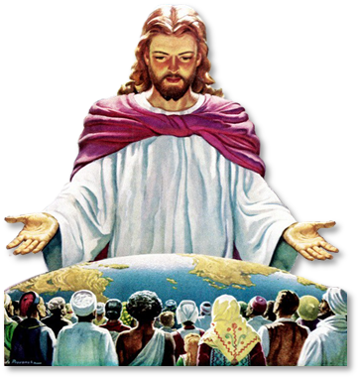
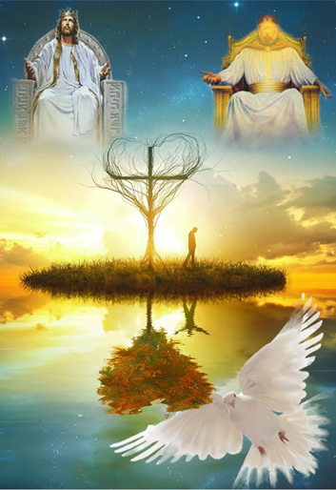
Ephesians 3: ခရစ်တော်၏နက်နဲသောအရာ
အခန်းကြီး၃တွင်ပေါလုသည်ကျွန်ုပ်တို့အား“ခရစ်တော်၏နက်နဲသောအရာ”ဟုခေါ်သောဘုရားသခင်၏အကြံအစည်ကိုကျွန်ုပ်တို့အားဖော်ပြသည် (ဧဖက် ၃:၄)။
ဘုရားသခင်သည် ထိုအကြံအစည်ကို စိတ်ကူးထားပြီး ဝှက်ထား (း၉)၊
ယေရှုသည် အစီအစဉ်ကို ပြီးမြောက်ခဲ့သည် (း၁၁၊ NIV)
ဤအကြံအစည်ကို ပေါလုနှင့် အခြားသူများထံ ထုတ်ဖော်ခဲ့သည် (း၃-၅)၊
ပေါလုသည် အစီအစဉ်ကို ကြေငြာရန် အပ်နှင်းခံရသည် (း၇-၈)၊
အဆုံးစွန်သော၊ လူတိုင်းအစီအစဉ်ကို သိသည် (း၁၀)၊
ပြီးတော့ဒီအစီအစဉ်ကဘာလဲ။“တပါးအမျိုးသားတို့သည်အမွေခံချင်း၊တကိုယ်တည်းရှိသော အင်္ဂါများနှင့် ဧဝံဂေလိတရားအားဖြင့် ယေရှုခရစ်၌ရှိသော ကတိတော်ကို ပေးဆောင်သူများဖြစ်ကြသည်” (ဧဖက် ၃း၆)။
ဤသည်မှာစည်းလုံးသောအသင်းတော်ဖြစ်သည်ဟုဆိုလိုသည်။ပေါလုသည်ကျွန်ုပ်တို့တစ်ဦးစီအား“ဝိညာဉ်တော်အားဖြင့်ခွန်အားနှင့်ပြည့်စုံ”ကာ“ဘုရားသခင်၏အလုံးစုံတို့နှင့်ပြည့်စေခြင်းငှာ၊”(ဧဖက် ၃း၁၆၊ ၁၉)ဖြစ်ရန်ဆုတောင်းခဲ့သည်။

Slide 7
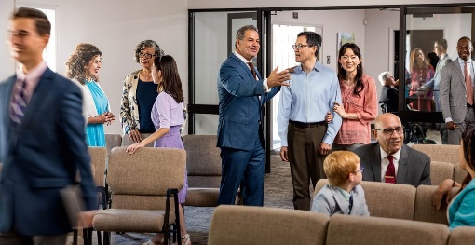
Ephesians 4: စည်းလုံးမှုနှင့်ဘဝသစ်
Ephesians 4 သည်စာ၏လက်တွေ့ကျသောအပိုင်းကိုအစပြုသည်- အသင်းတော်၌စည်းလုံးညီညွတ်မှုကိုလက်တွေ့ကျကျလုပ်နည်း။
ပထမဦးစွာတစ်ဦးကိုတစ်ဦးဂရုစိုက်ခြင်းဖြင့်(း၁-၃၊ ၁၆)။
ထို့နောက်ပေါင်းစည်းထားသောအစိတ်အပိုင်းများကိုစာရင်းပြုစုထားသည် တစ်ကိုယ်တည်း၊ဝိညာဉ်တော်တစ်ပါး၊မျှော်လင့်ချက်တစ်ခု၊သခင်တစ်ပါး၊ယုံကြည်ခြင်းတစ်ခု၊ဗတ္တိဇံတစ်ဆူ၊ဘုရားသခင်တစ်ဆူ(၄-၆)။
ခရစ်တော်သည်ကျွန်ုပ်တို့အားစည်းလုံးညီညွတ်မှုရရှိရန်လိုအပ်သောလက်ဆောင်များ (း၇)။
တမန်တော်များ၊ပရောဖက်များ၊ဧဝံဂေလိဆရာများ၊သင်းအုပ်ဆရာများနှင့် ဆရာများ (း၁၁-၁၃)။
ဖြစ်ပေါ်လာနိုင်သည့်အတွင်းရေးပြဿနာများကိုရှောင်ကြဉ်ပြီးအတူတကွကြီးပွားတိုးတက်ရန်ကျွန်ုပ်တို့အားတိုက်တွန်းပါသည်(း၁၄၁၅)
နောက်ဆုံးတွင်၊ကျွန်ုပ်တို့တစ်ဦးစီသည်တစ်ဦးနှင့်တစ်ဦးကြင်နာနိုင်စေရန်အတွက်ဘဝ၏ပြောင်းလဲမှုတစ်ခုကိုတွေ့ကြုံခံစားသင့်သည်(း၁၇-၃၂)။

Slide 8
Ephesians 5: ချစ်ခြင်းမေတ္တာ၌လျှောက်လှမ်းခြင်း။
ကိုယ်ကိုနှိမ့်ချလျက်နေကြလော့။ (Eph. 5:21)
ခင်ပွန်းသည်များသည်ဇနီးမယားကို ချစ်ကြပြီးဇနီးသည်များကခင်ပွန်းကို ရိုသေကြသည်။ (Eph. 5:22-33)
သားသမီးတွေကမိဘကို ရိုသေကြပြီး မိဘတွေကသားသမီးတွေကိုစိတ်ဆိုးစေရန်မလှုံ့ဆော်ရဘူး။(Eph. 6:1-4)
အစေခံကျွန်များသည်သခင်ဘုရား၏အမှုတော်ကိုဆောင်ရွက်သကဲ့သို့၊သခင်တို့သည်အစေခံကျွန်တို့ကိုကြင်ကြင်နာနာပြုမူရမည်။(Eph. 6:5-9)
ကျွန်ုပ်တို့သည်ဘုရားသခင်ကိုတုပရမည်(ဧဖက်၅း၁)။ဒါကိုဘယ်လိုလုပ်မလဲ။ခရစ်တော်၏စံနမူနာကိုလိုက်နာခြင်းဖြင့်မေတ္တာဖြင့်လျှောက်လှမ်းခြင်း(း၂)။
ထိုသို့လုပ်ဆောင်နိုင်ရန်ကျွန်ုပ်တို့သည်ကျွန်ုပ်တို့၏အသက်တာ၏"မှောင်မိုက်သော"အလေ့အထများကို စွန့်လွှတ်ရမည်ဖြစ်ပြီး၊အပြစ်ပြုသူများနှင့်မပေါင်းသင်းဘဲ၊ဘုရားသခင်နှစ်သက်သောအရာကိုလုပ်ဆောင်ရမည် (း၃-၁၂)။
ကျွန်ုပ်တို့သည်ကျွန်ုပ်တို့၏အချိန်ကိုသန့်ရှင်းသောဝိညာဉ်တော်နှင့်ပြည့်ဝစေရန်အတွက်ကုန်ဆုံးစေပြီးကျွန်ုပ်တို့နှင့်အတူဘုရားသခင်အား သီချင်းဆိုခြင်း၊ ချီးမွမ်းခြင်းနှင့် ကျေးဇူးတော်ကို ချီးမွမ်းနိုင်စေရန် တွန်းအားပေးခြင်းဖြစ်သည် (း၁၅-၂၀)။
စည်းလုံးညီညွတ်မှုရရှိရန်နောက်ဆုံးအကြံပြုချက်

Slide 9
Ephesians 6: တိုက်ပွဲအတွက်လက်နက်စုံ
ဧဖက်မြို့သားများထံရေးသောစာသည်ပြင်းပြင်းထန်ထန်လုပ်ဆောင်ရန်တိုက်တွန်းချက်ဖြင့်နိဂုံးချုပ်သည်။ကျွန်ုပ်တို့သည်ဘုရားသခင်၏စစ်တပ်ဖြစ်ပြီး“ကောင်းကင်ဘုံ၌မကောင်းသောဝိညာဉ်စွမ်းအားများ”ကိုတက်ကြွစွာတိုက်လှန်ကြသည်(ဧဖက် ၆း၁၂၊ NIV)။
ရန်သူသည်အင်အားကြီးမားသော်လည်းဘုရားသခင်သည်ကျွန်ုပ်တို့အားခိုင်ခံ့မြဲမြံစေရန်အတွက်လိုအပ်သောချပ်ဝတ်တန်ဆာကိုပေးထားသည်။
အမှန်တရား (v. 14a)
ဖြောင့်မတ်ခြင်း (v. 14b)
ငြိမ်သက်ခြင်းဧဝံဂေလိတရား (v. 15)
ယုံကြည်ခြင်း။ (v. 16)
ကယ်တင်ခြင်း (v. 17a)
ဘုရားသခင်၏နှုတ်ကပတ်တော် (v. 17b)
ဆုတောင်းခြင်း (v. 18)
ဤလက်နက်များဖြင့်အောင်ပွဲခံရန်အာမခံပါသည်။

Slide 10
“ခရစ်တော်သည်ချစ်တော်မူသကဲ့သို့အချင်းချင်းချစ်ကြ ပြီးစိတ်ဝိညာဉ်ကိုသန့်စင်စေခြင်း၊ယုံကြည်သူများခြားနားခြင်းနှင့်ရန်တွေ့ခြင်းကိုငြင်းဆန်ကြသော၊ကြင်နာတတ်သော၊ယဉ်ကျေးပျူငှာသော၊နူးညံ့သိမ်မွေ့သောယုံကြည် ခြင်းတရားကိုမြတ်နိုးသော၊အတူတကွရပ်တည်ကြလျင်အမှောင်ထု၏အခွင့်အရေးကိုနည်ပါးစေသည်။ကျွန်ုပ်တို့ သည်ခရစ်တော်၏ဝိညာဉ်တော်ရှိရမည်၊သို့မဟုတ်လျင် ကျွန်ုပ်တို့သည်သူနှင့်မစပ်ဆိုင်ပေ။စည်းလုံးခြင်းသည် အင်အားရှိ၏၊ကွဲပြးခြားနားလျင်အားလျော့စေသည်။”
E. G. W. (Sons and Daughters of God, October 6)

